Slide 1


行政复议简介
汇报人: 杨文瑜

Slide 2


CONTENTS
目录
01
02
行政复议概述
行政复议管辖
03
04
行政复议流程
案例

Slide 3


01
行政复议概述

Slide 4





定义与重要性
01
行政复议的定义
行政复议是指公民、法人或其他组织认为行政机关的具体行政行为侵犯了其合法权益，向法定的复议机关申请重新审查的行为。这一过程旨在通过法律途径解决争议，保障当事人的合法权益不受侵害。
03
行政复议的重要性
行政复议作为一种重要的法律救济手段，对于维护社会公平正义、促进法治政府建设具有重要意义。它能够有效纠正行政机关的错误决策，防止权力滥用，保护公民和社会组织的合法权益。
02
行政复议的作用
行政复议不仅为当事人提供了一种便捷高效的维权途径，还促进了行政机关的自我监督和改进。通过复议程序，可以及时发现并纠正违法行为，提高行政效率和服务质量，增强公众对政府的信任和支持。

Slide 5


适用范围、申请人与时效
01
02
03
行政复议的适用范围
申请人资格条件
申请时效
行政复议主要适用于对行政机关的具体行政行为不服的情况，涵盖了行政处罚、行政强制措施以及行政许可等多个方面，为公民提供了法律救济的途径。
申请人必须是受具体行政行为影响的利害关系人，包括自然人、法人或其他组织，只有当其合法权益受到侵害时，才有权提起行政复议，维护自身权益。
（1）行政复议申请应在知道或应当知道具体行政行为之日起六十日内提出；
（2）行政机关作出行政行为时，未告知权利、行政复议机关和申请期限的，在知道或应当知道权利之日计算，最长不超过一年；
（3）因不动产提出的行政复议申请自行政行为作出之日起超过二十年，其他行政复议申请自行政行为作出之日起超过五年的，行政复议机关不予受理

Slide 6

被申请人与复议请求
01
02
03
被申请人身份确定
复议请求内容概述
提交复议请求的条件
被申请人是指对申请复议的具体行政行为负有责任的行政机关。明确被申请人的身份是确保复议程序正确进行的关键步骤。
复议请求是申请人向行政复议机关提出的要求，包括撤销、变更原具体行政行为或确认其违法等。合理明确的复议请求有助于加快复议进程，提高解决效率。
提交复议请求需满足一定条件，如在法定期限内提出、属于行政复议范围、具有明确的法律依据等。这些条件的设定旨在规范复议流程，保障双方合法权益。

Slide 7
02
行政复议管辖

Slide 8
管辖
01
一般管辖
02
垂直管辖
县级以上地方各级人民政府管辖下列行政复议案件：
（一）对本级人民政府工作部门作出的行政行为不服的；
（二）对下一级人民政府作出的行政行为不服的；
（三）对本级人民政府依法设立的派出机关作出的行政行为不服的；
（四）对本级人民政府或者其工作部门管理的法律、法规、规章授权的组织作出的行政行为不服的。
省、自治区、直辖市人民政府同时管辖对本机关作出的行政行为不服的行政复议案件。
对海关、金融、外汇管理等实行垂直领导的行政机关、税务和国家安全机关的行政行为不服的，向上一级主管部门申请行政复议。
03
特别情形
对履行行政复议机构职责的地方人民政府司法行政部门的行政行为不服的，可以向本级人民政府申请行政复议，也可以向上一级司法行政部门申请行政复议。

Slide 9
03
行政复议流程

Slide 10
申请时效与条件
01
申请时效的重要性
在行政复议中，申请时效是决定能否启动复议程序的关键因素之一。超时未申请可能导致权利丧失，因此，了解并严格遵守时效规定对于保障自身权益至关重要。
03
条件审查的必要性
提交行政复议申请时，必须满足一定的条件才能被受理。这些条件包括但不限于申请人资格、申请事项的合法性以及是否已尝试其他救济途径等，确保了复议过程的正当性和有效性。
02
材料准备与提交规范
行政复议申请需按照规定格式准备相关材料，并在规定的时限内提交至指定机关。材料的完整性和准确性直接影响到申请的受理与否，故申请人应仔细核对，确保无误。

Slide 11
受理步骤详解
01
02
03
04
提交申请材料
审查受理条件
发出受理通知书
发出答复通知书
申请人需向复议机关提交书面申请，包括行政复议申请书、相关证据材料及法律依据等，这些材料是启动复议程序的基础，确保了整个流程的正当性和合法性。
复议机关在收到申请后，会对申请材料进行初步审查，核实是否符合法律规定的受理条件，如是否在法定期限内提出、是否属于复议范围等，这一步骤是决定案件能否进入审理阶段的关键。
经审查符合受理条件的，复议机关将向申请人发出受理通知书，明确告知其复议申请已被接受并正式立案，同时指明后续的程序安排和权利义务，保障了申请人的知情权和参与权。受理之后5个工作日
经审查符合受理条件的，复议机关将向被申请人发出答复通知书，明确告知复议事项，同时要求被申请人提交答复材料。受理之后7个工作日

Slide 12



审理与决定流程
审理程序启动
在行政复议流程中，一旦申请被正式受理，随即进入审理阶段。此阶段的核心任务是全面审视案件材料，确保事实清楚、证据充分，为后续决定提供坚实基础。（被申请人在收到答复通知书后10个工作日提交答复材料。）
01
证据审查与调查
02
审理期间，复议机关将对提交的所有证据进行细致审查，必要时还会开展补充调查以澄清事实。这一过程旨在保证决策基于准确无误的信息，维护公正性原则。
法律适用与裁决
03
经过深入分析案情及相关法律法规后，复议机构需作出最终裁决。该决定不仅要考虑具体案例的特殊性，也要遵循普遍适用的法律规定，确保处理结果既合理又合法。（行政复议审限为60日，延长不得超过30日）

Slide 13
04
案例

Slide 14
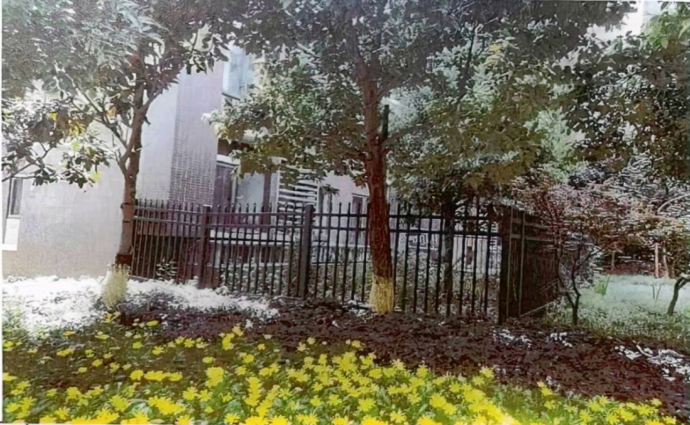
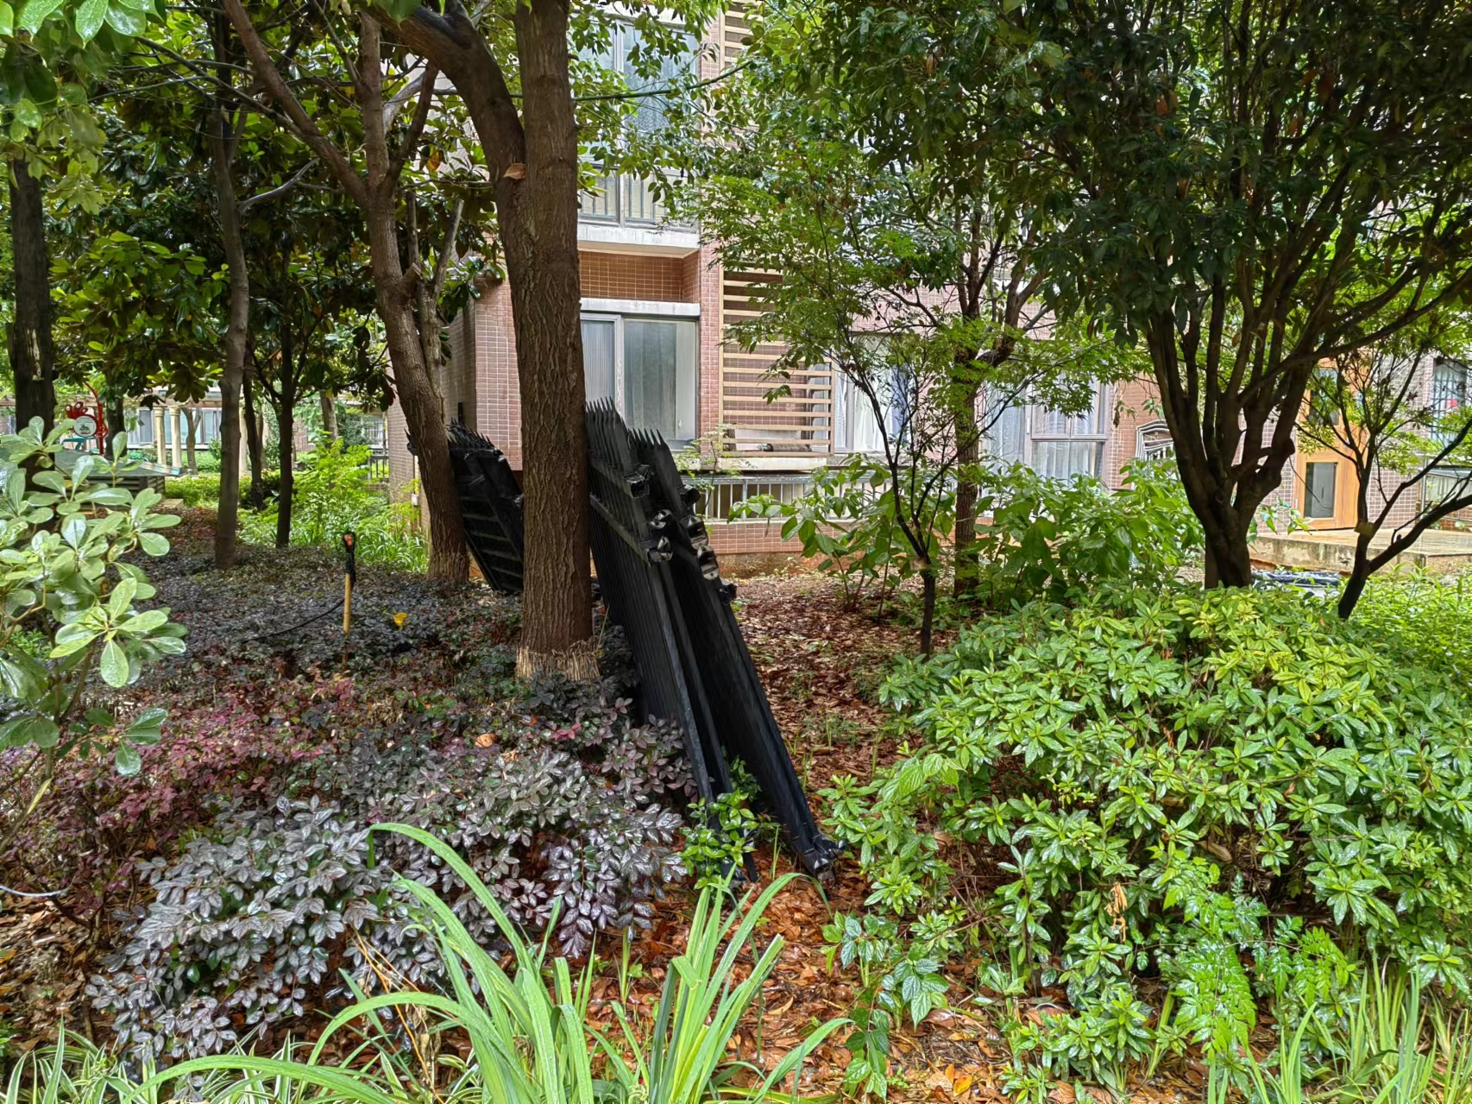
刘某复议官渡区城管局
刘某所购买商品房位于小区楼栋的一楼，楼栋外围有公共绿地，刘某用铁艺围栏将房屋外的一部分公共绿地进行了围合，该部分绿地变为只有刘某能使用，后小区其他业主对刘某的行为进行了举报，官渡区城管局接到举报后对该事项进行了检查，认为刘某的行为违反了相关法律法规的规定，责令刘某自行拆除围栏，但刘某未执行，最后官渡区城管局对围栏进行了强制拆除，刘某不服，遂提起行政复议。

Slide 15
刘某复议官渡区城管局
第一步：询问----《询问通知书》
第二步：责令改正----《责令改正通知书》
第三步：对处罚进行事先告知----《行政处罚事先告知书》
第四步：作出处罚决定----《行政处罚决定书》
第五步：催告履行处罚决定----《行政决定履行催告书》
第六步：强制执行----例如《行政强制拆除决定书》（须公告）

Slide 16
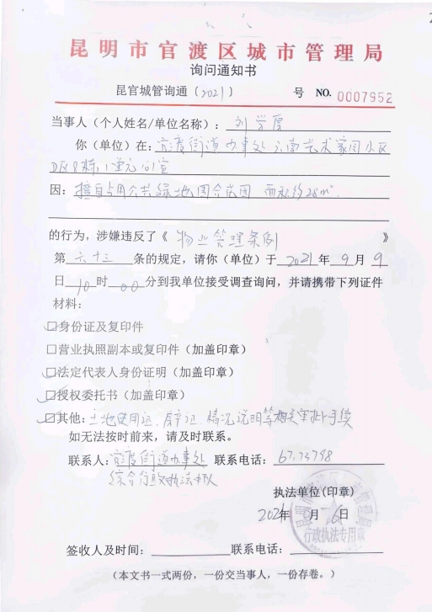
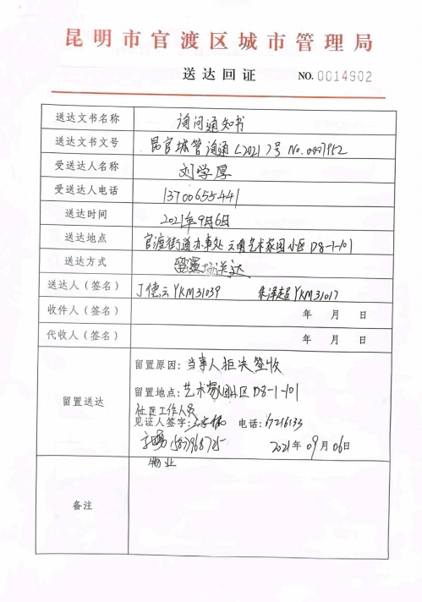
刘某复议官渡区城管局
第一步：询问----《询问通知书》

Slide 17
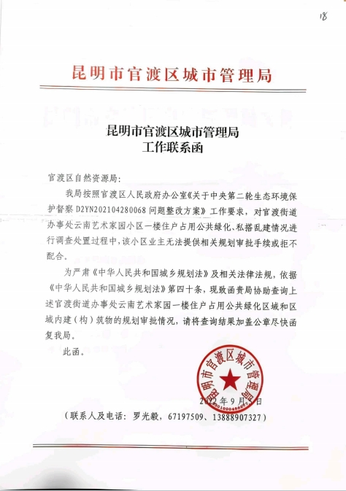
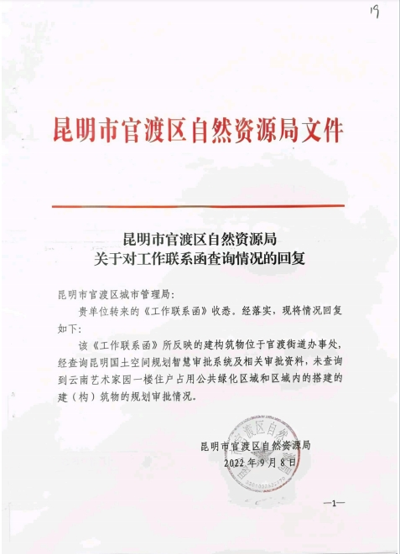
刘某复议官渡区城管局
同步：询问官渡区自然资源局

Slide 18
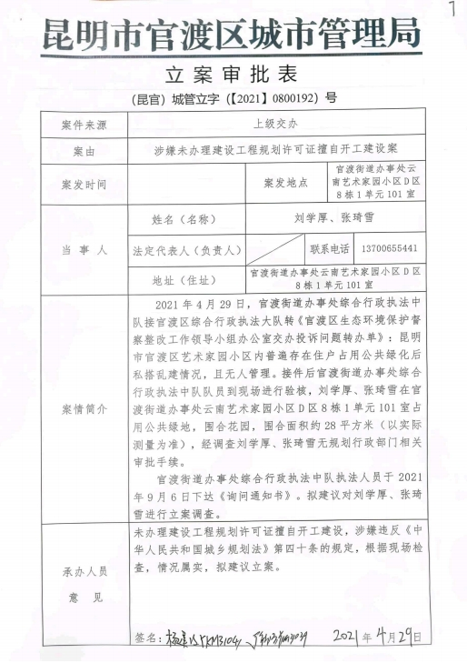
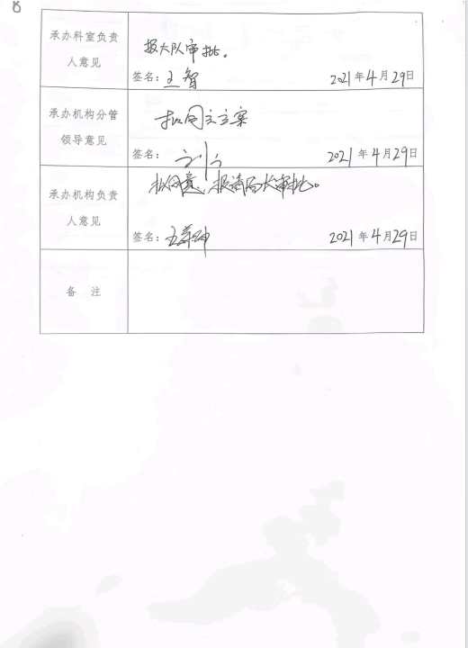
刘某复议官渡区城管局

Slide 19
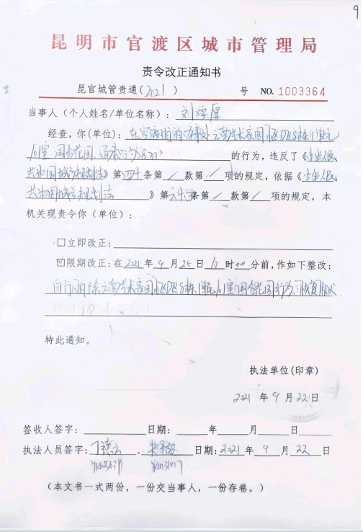
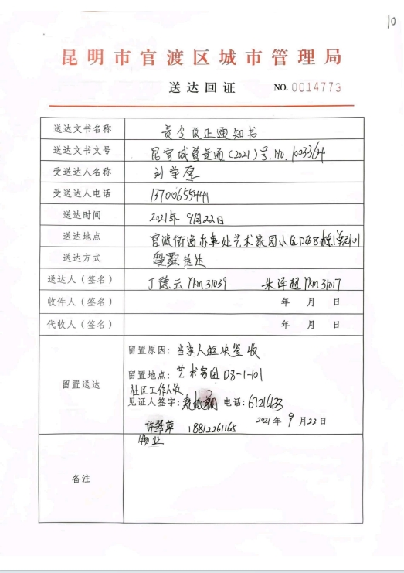
刘某复议官渡区城管局
第二步：责令改正----《责令改正通知书》

Slide 20
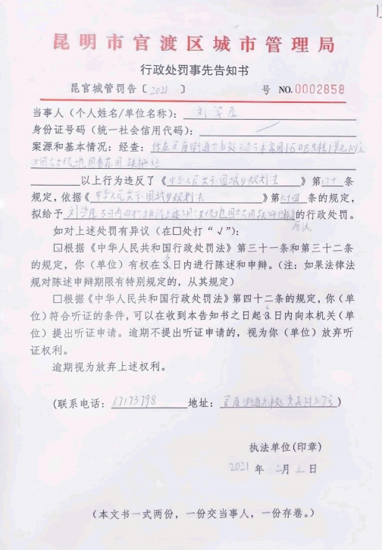
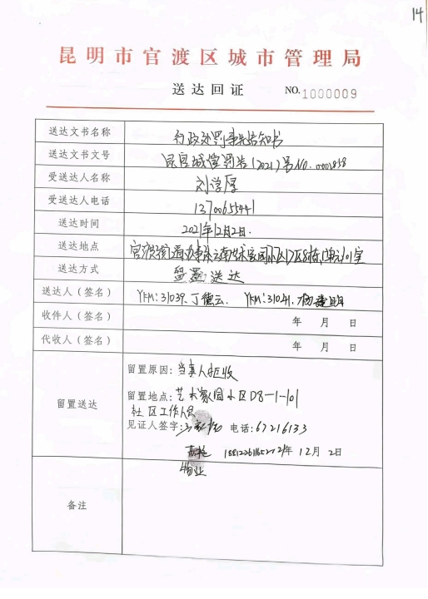
刘某复议官渡区城管局
第三步：对处罚进行事先告知----《行政处罚事先告知书》

Slide 21
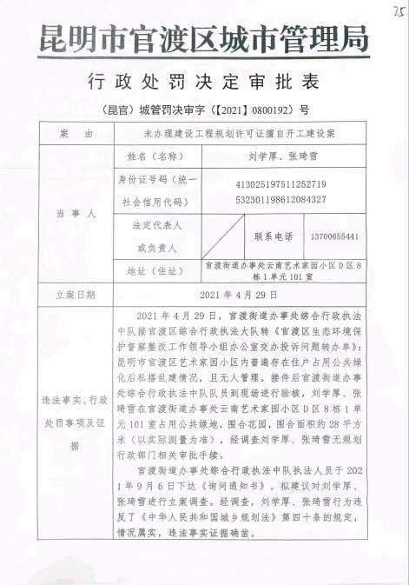
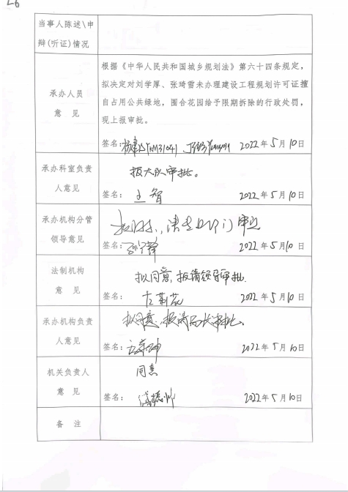
刘某复议官渡区城管局
第四步：作出处罚决定----《行政处罚决定书》

Slide 22
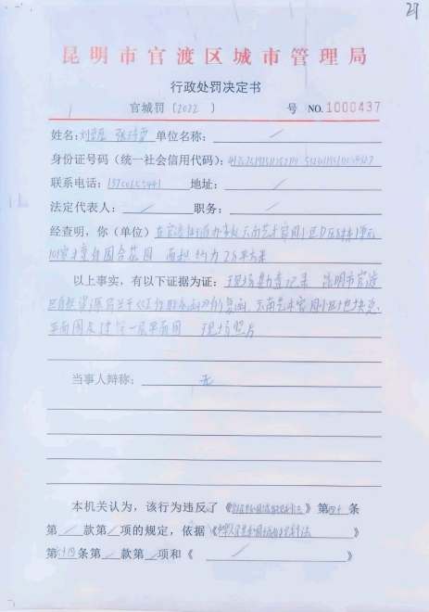
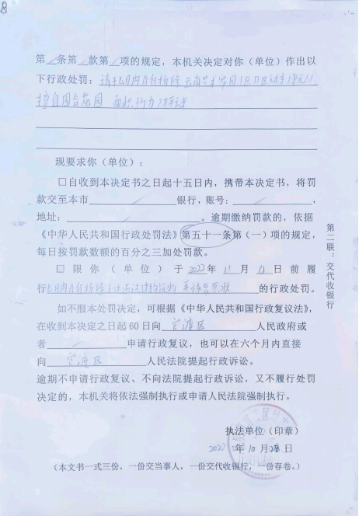
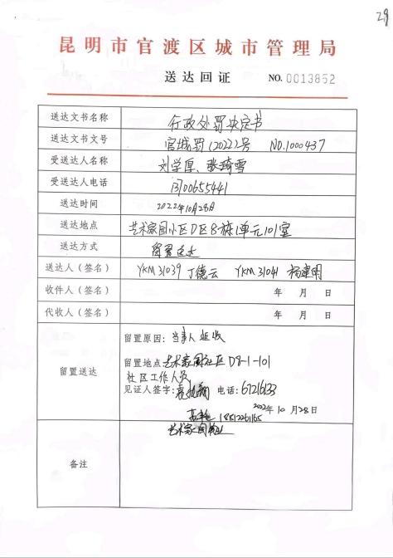
刘某复议官渡区城管局
第四步：作出处罚决定----《行政处罚决定书》

Slide 23
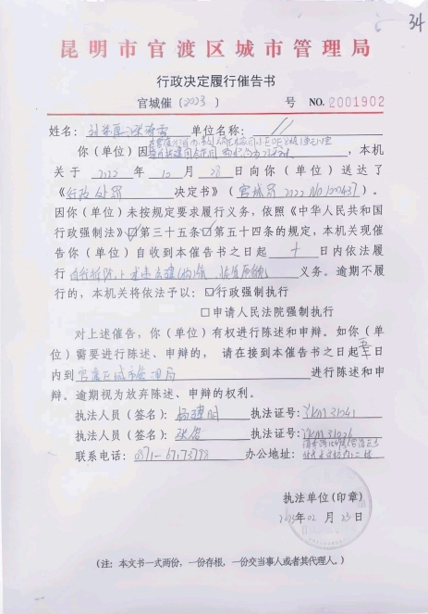
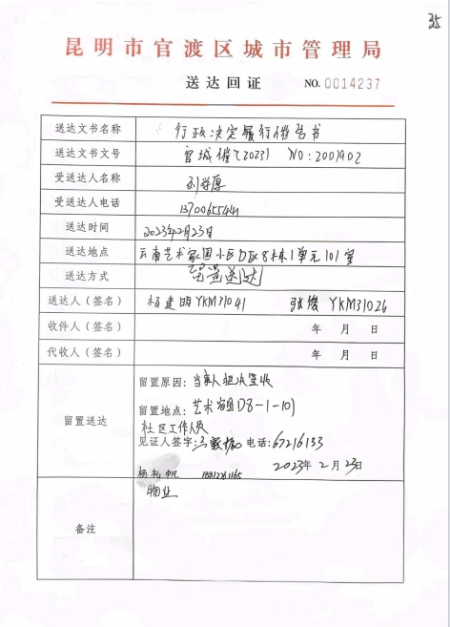
刘某复议官渡区城管局
第五步：催告履行处罚决定----《行政决定履行催告书》

Slide 24
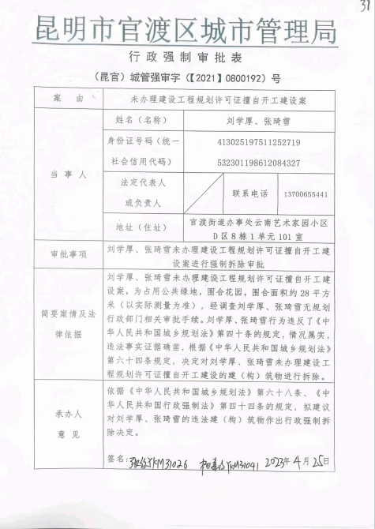
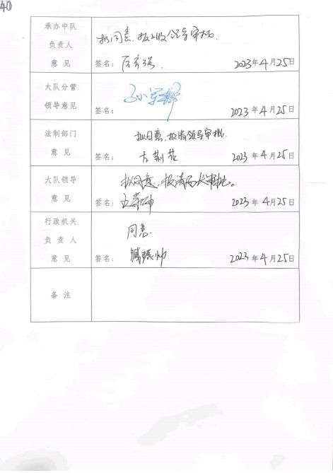
刘某复议官渡区城管局
第六步：强制执行----例如《行政强制拆除决定书》（须公告）

Slide 25
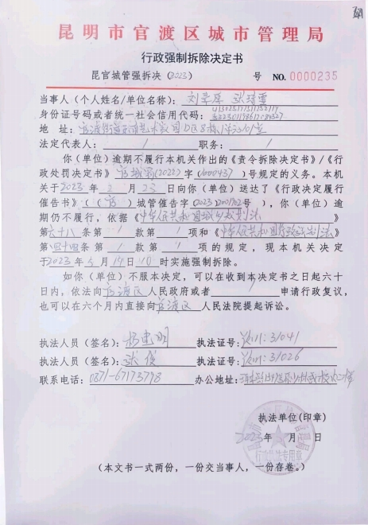
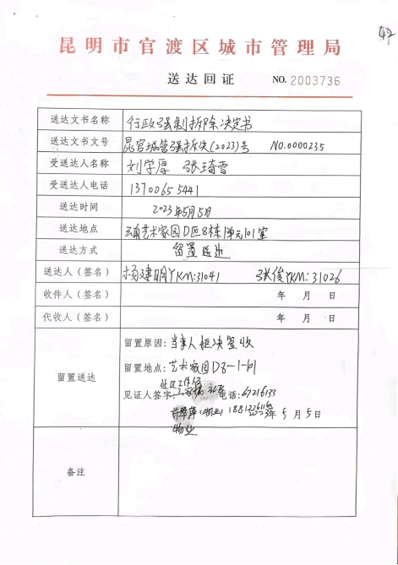
刘某复议官渡区城管局
第六步：强制执行----例如《行政强制拆除决定书》（须公告）

Slide 26
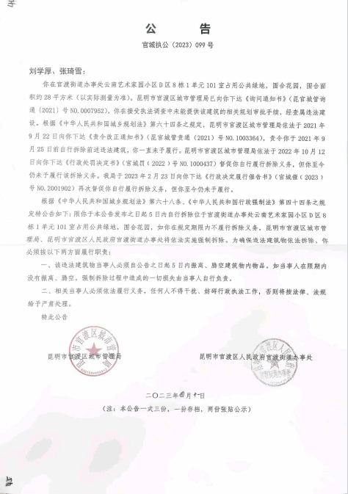
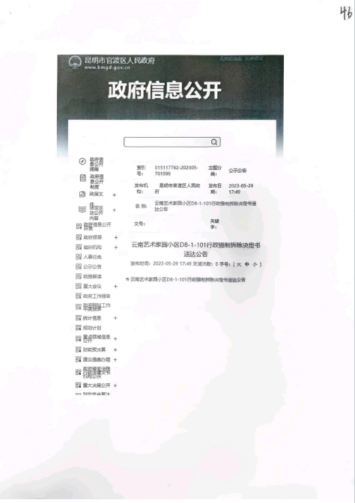
刘某复议官渡区城管局
第六步：强制执行----例如《行政强制拆除决定书》（须公告）

Slide 27
总结
行政复议审查的内容
一、事实认定清不清楚
二、执法程序合不合法
三、法律适用正不正确
作出的决定：（1）变更行政行为；（2）撤销或部分撤销，责令在一定期限内重新作出行政行为；（3）确认行政行为违法；（4）责令在一定期限内履行职责；（5）确认行政行为无效；（6）维持；（7）驳回复议请求；……

Slide 28
总结
第一步：询问----《询问通知书》
第二步：责令改正----《责令改正通知书》
第三步：对处罚进行事先告知----《行政处罚事先告知书》
第四步：作出处罚决定----《行政处罚决定书》（具体行政行为）
第五步：催告履行处罚决定----《行政决定履行催告书》
第六步：强制执行----例如《行政强制拆除决定书》（须公告）（具体行政行为）

Slide 29
谢谢观看

